Slide 1
Un Dia en La Viven a Los Perros
Por Mila Snow y Raven Fallon-Cyr

Slide 2
Un día Jack y Hershey están comiendo desayuno. Ellos oyen una grita. Ellos como visten rápidamente posible. Ellos ver una chica a cantar. Los perros van arroba el escalera. La chica esta ahorra.

Slide 3
Ellos corren afuera. Ellos oyen la grita otra vez. Los perros corren a la grita

Slide 4
Los perros van a la casa. La casa tiene estar por venados. Los perros odiando los venados.

Slide 5
Los perros persiguen los venados. La casa es ahorra. Los perros a la cocina para la comida por almuerzo. Antes de comer oyen una grita.

Slide 6
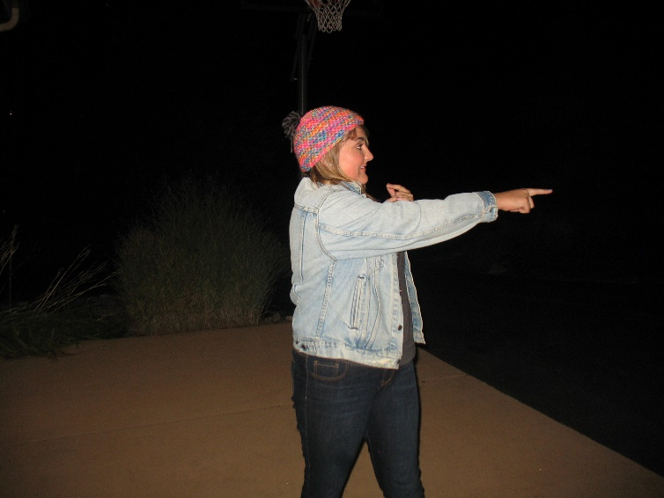
Un ladrón está robando una chica. Los perros se marchó la casa. El ladrón corre con la cartera, pues los perros llegan.

Slide 7
Ellos cazón el chico. Ellos atrapan el chico y regresan a la chica para darle su cartera.

Slide 8
La chica se llama Mila. Mila dice a los perros “Muchos Gracias por salvando cartera”. El mayor de Durango a cada de los perros una medalla. También, ellos reciben la llave de la ciudad. Todos en la ciudad les aman. Los perros están muy cansados.

Slide 9
Los perros deciden ir a casa. Ellos empiezan caminar allí. Los perros llegan a la casa y se duermen.

Slide 10
El Fin

